Slide 1
算法分析与设计
课程实验
于 强
计算机科学与技术学院

Slide 2
实验目标
过程和目标
将算法理论、算法工程和编程实践相结合开发相应的软件，解决科学、工程和应用环境下的实际问题。
运用算法分析技术对设计方案的可行性进行研究，能够设计或组合已有算法达到对系统设计方案进行优选和改进。
为从事计算机工程和软件开发等相关工作打下坚实的基础。

Slide 3
实验题目
在学在西电1.2节下载：实验题目.docx
序号 | 实验题目 | 上机时间&地点E楼III区
1 | 渗透问题（Percolation） | 10月12日，18:00-22:00，204机房
2 | 几种排序算法的实验性能比较 | 11月10日，18:00-22:00，203机房
3 | 地图路由（Map Routing） | 12月7日，18:00-22:00，207机房
4 | 文本索引（Text Indexing） | 12月22日，18:00-22:00，207机房

Slide 4
题目1：渗透问题
问题背景
给定由随机分布的绝缘材料和金属材料构成的组合系统：金属材料占多大比例才能使组合系统成为电导体？
给定一个表面有水的多孔渗水地形（或下面有油），水将在什么条件下能够通过底部排出（或油在什么条件下渗透到表面）？
科学家们已经定义了一个称为渗透（percolation）的抽象过程来模拟这种情况。

Slide 5
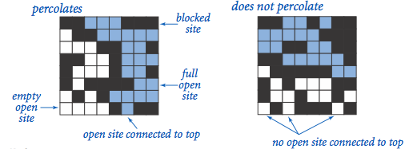
题目1：渗透问题（续）
模型
使用N×N网格点来模型一个渗透系统。
每个格点或是open格点或是blocked格点。
一个full site是一个open格点，它可以通过一连串的邻近（左，右，上，下）open格点连通到顶行的一个open格点。
如果在底行中有一个full site格点，则称系统是渗透的。

Slide 6
题目1：渗透问题（续）
模型
对于绝缘/金属材料的例子，open格点对应于金属材料，渗透系统有一条从顶行到底行的金属路径，通过full sites格点导电。
对于多孔地形示例，open格点对应于漏水孔，水可能流过，从而渗透系统使水充满open格点，自顶向下流动。

Slide 7
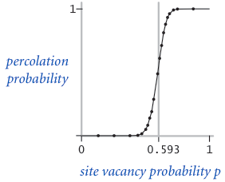
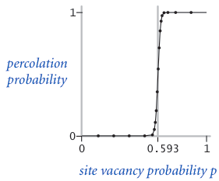
题目1：渗透问题（续）
问题
如果将格点以空置概率p独立地设置为open格点，系统发生渗透的概率是多少？
当p = 0时，系统不会渗出；当p = 1时，系统必然渗透。
下图显示了20×20随机网格（左）和100×100随机网格（右）的格点空置概率p与渗滤概率。

Slide 8
题目1：渗透问题（续）
问题
当N足够大时，存在阈值p*，使得当p <p*，随机N×N网格几乎不会渗透，并且当p> p*时，随机N×N网格几乎总是渗透。
尚未得出用于确定渗滤阈值p*的数学解。你的任务是编写一个计算机程序来估计p*。

Slide 9
题目2：排序算法比较
问题
实现插入排序（Insertion Sort，IS），自顶向下归并排序（Top-down Mergesort，TDM），自底向上归并排序（Bottom-up Mergesort，BUM），随机快速排序（Random Quicksort，RQ），Dijkstra 3-路划分快速排序（Quicksort with Dijkstra 3-way Partition，QD3P）。
在你的计算机上针对不同输入规模数据进行实验，对比上述排序算法的时间性能。要求对于每次输入运行10次，记录每次时间，取平均值。

Slide 10
题目2：排序算法比较（续）
回答：（以下是节选，完整版见文档）
Which sort worked best on data in constant or increasing order (i.e., already sorted data)? Why do you think this sort worked best?
In general, did the ordering of the incoming data affect the performance of the sorting algorithms? Please answer this question by referencing specific data from your table to support your answer.
Which sort did best on the shorter (i.e., n = 1,000) data sets? Did the same one do better on the longer (i.e., n = 10,000) data sets? Why or why not? Please use specific data from your table to support your answer.

Slide 11
题目3：地图路由
问题
实现经典的Dijkstra最短路径算法，并对其进行优化。 这种算法广泛应用于地理信息系统（GIS），包括MapQuest和基于GPS的汽车导航系统。
目标：优化Dijkstra算法，使其可以处理给定图的数千条最短路径查询。 一旦你读取图（并可选地进行预处理），你的程序应该在亚线性时间内解决最短路径问题。
一种方法是预先计算出所有顶点对的最短路径；然而，你无法承受存储所有这些信息所需的二次空间。 你的目标是减少每次最短路径计算所涉及的工作量，而不会占用过多的空间。

Slide 12
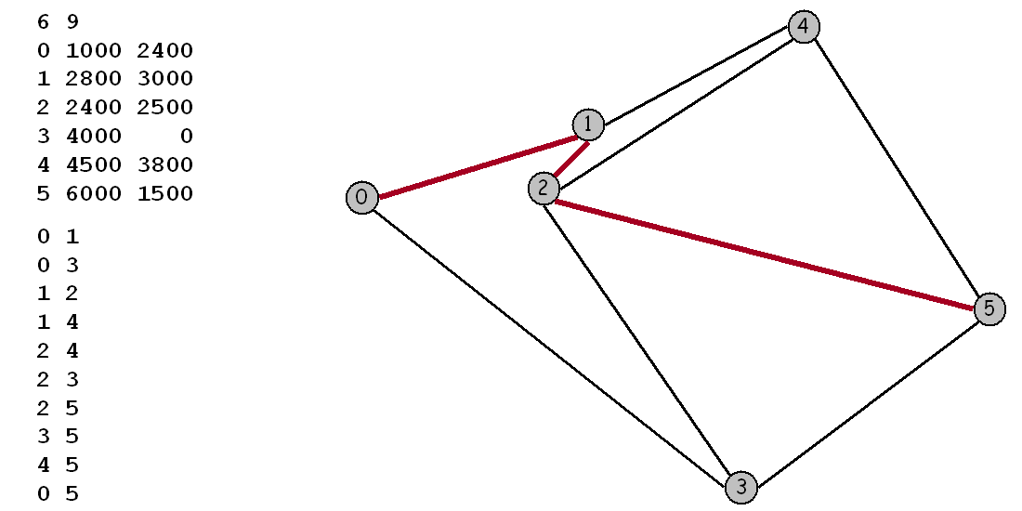
题目3：地图路由（续）
地图格式
为了在文件中表示地图，依次列出：顶点数和边数、顶点（索引后跟其x和y坐标）、边（顶点对）、源点和汇点。
顶点间的距离用欧氏距离来计算。

Slide 13
题目4：文本索引（选做）
问题
编写一个构建大块文本索引的程序，然后进行快速搜索，来查找某个字符串在该文本中的出现位置。
你的程序应该使用两个文件名作为命令行参数：文本文件（我们称为语料库）和包含查询的文件。 假设这两个文件只包含小写字母、空格和换行符，查询文件中的查询由换行符分隔。

Slide 14
题目4：文本索引（续）
示例
文本文件：
it was the best of times it was the worst of times it was the age of wisdom it was the age of foolishness it was the epoch of belief it was the epoch of incredulity it was the season of light it was the season of darkness it was the spring of hope it was the winter of despair
查询文件：
wisdom
season
age of foolishness
age of fools
查询结果：
18 wisdom
40 season
22 age of foolishness
-- age of fools

Slide 15
上机验收&提交报告要求
实验验收说明：
采用主动找老师验收+抽查相结合的方式，抽查主要选择平时课堂活跃度低的同学；
除了主动验收+抽查以外的同学，可以不验收，重点查看上机报告。
无论是否验收，所有同学都要交上机报告。
所有上机题目（第4题选做）按次序汇总成一个实验报告。
报告内容：题目描述、解决方法/算法以及解释、实验结果与分析。
将实验报告电子版及源代码打包，提交到云盘链接（待公布），截止日期：12月25日24点
实验报告说明：

Slide 16
谢谢

